Slide 1
Мастер-класс подготовила
учитель начальных классов МБОУ СОШ № 2
г. Большой Камень Приморского края
Нестерова Н.В.
МАСТЕР-КЛАСС
«ТРЕТИЙ ГЛАЗ»-
учите больше видеть,
чем написано»

Slide 2
3 УРОВНЯ ИНФОРМАЦИИ
В ТЕКСТЕ
1
2
3
ФАКТУАЛЬНАЯ
ПОДТЕКСТОВАЯ
КОНЦЕПТУАЛЬНАЯ
факты,
событие,
место, время, портрет героя, предыстория, эпилог
детали, художественные средства, порядок слов, монтаж предложений, интонация
система взглядов автора,
его мировоззрение, его «личность»

Slide 3



ВИДЫ ТЕКСТОВ
СПЛОШНЫЕ ТЕКСТЫ
НЕСПЛОШНЫЕ ТЕКСТЫ
рассказ
стихи
очерк
репортаж
инструкция
объяснение
поэма
сказка
определение
резюме
план
диаграмма
объявление
список
таблица
иллюстрация
карта
расписание
марка
буклет

Slide 4
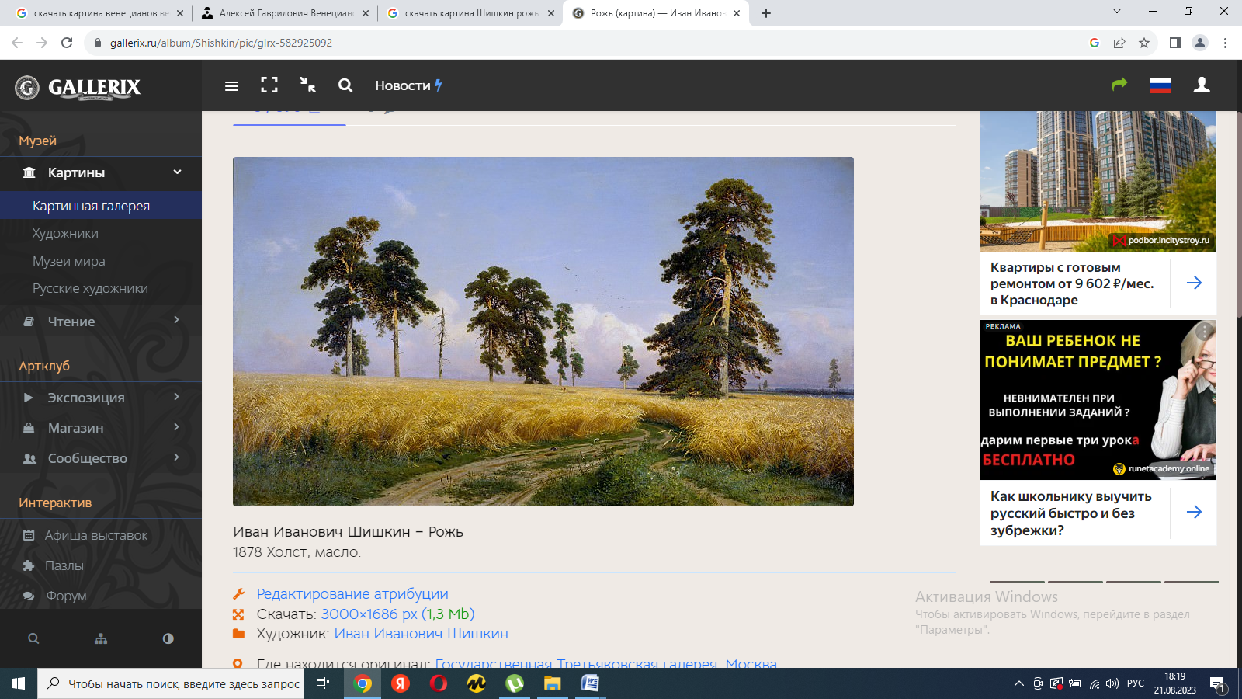
И.И.ШИШКИН «РОЖЬ»

Slide 5
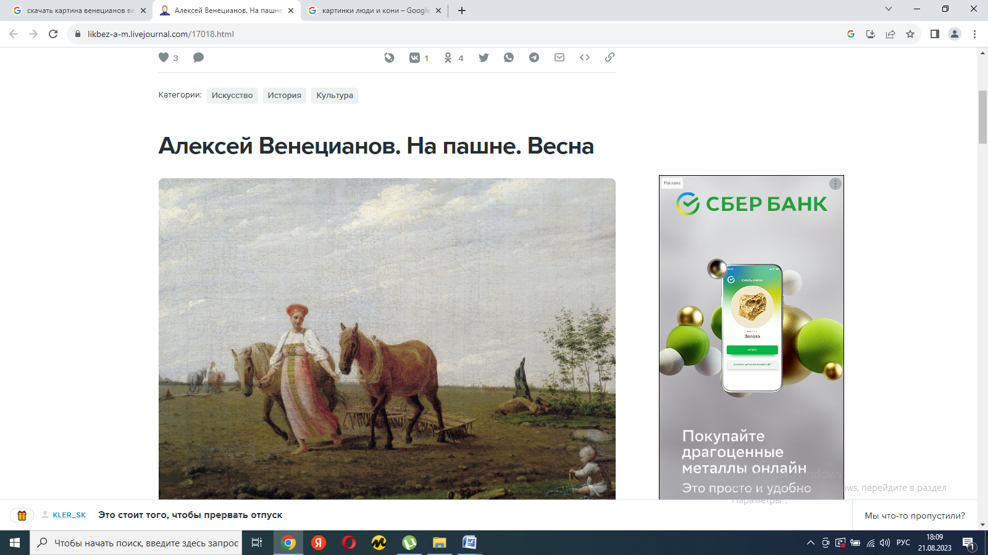
А.Г.ВЕНЕЦИАНОВ «ВЕСНА. НА ПАШНЕ 1820-е»

Slide 6

ДЕЛО № 11/2023
20 августа в 18 ч. 30 мин. Василий и Алиса находились в комнате. Хлопнула дверь.
Раздался звук разбитого стекла. Василий посмотрел
на Алису. Алиса была мертва.

Slide 7
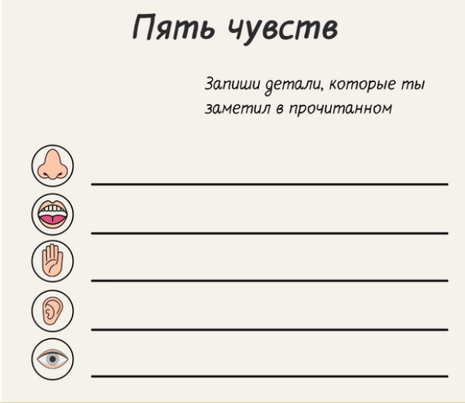

Приём
«Текст через призму чувств»

Slide 8
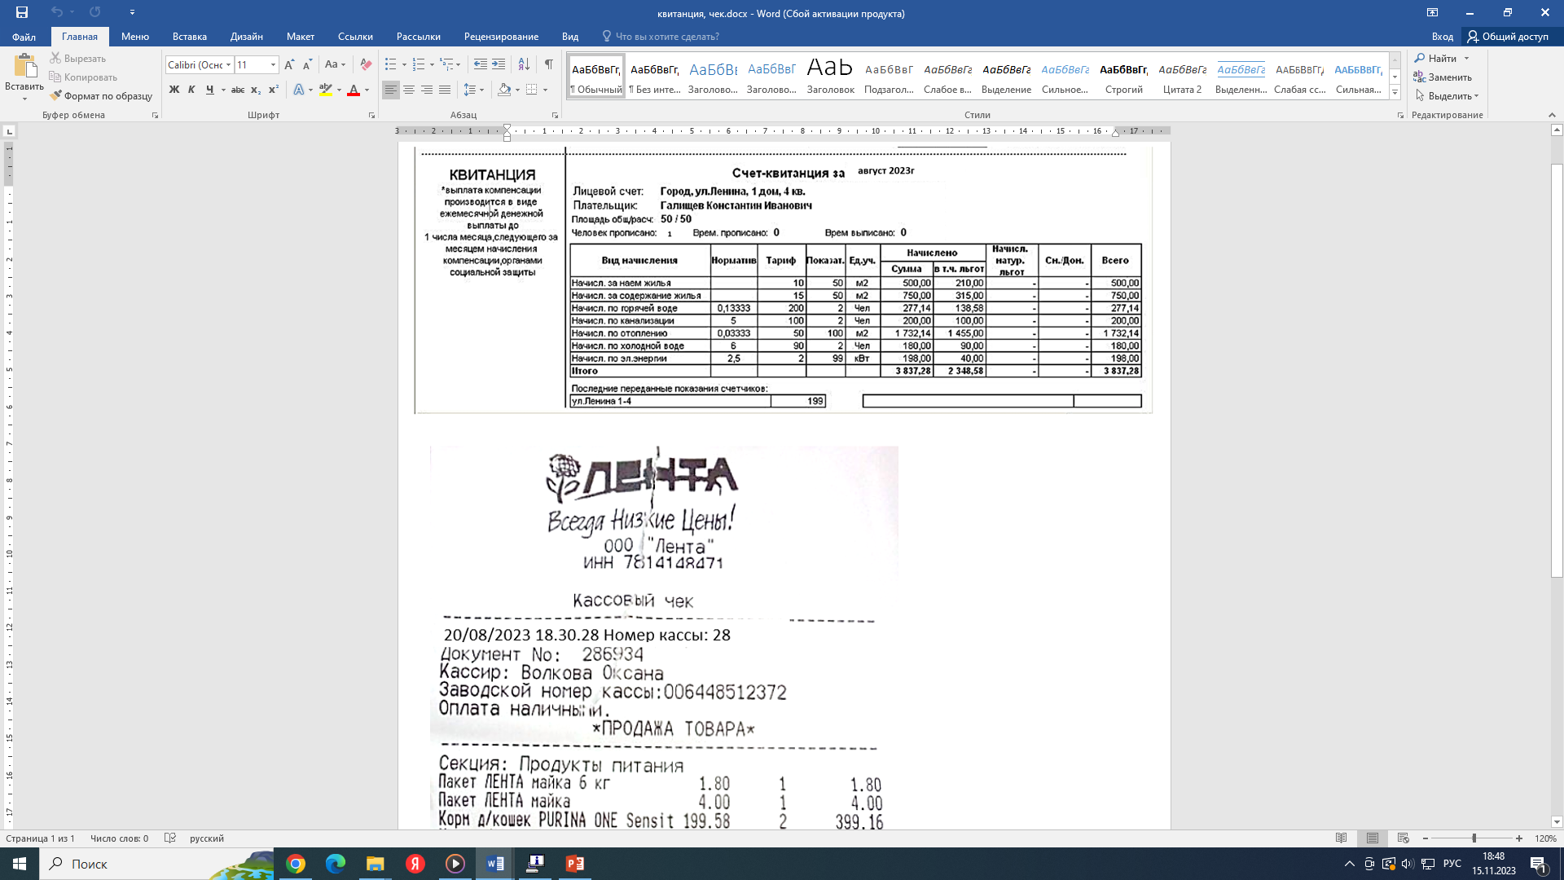
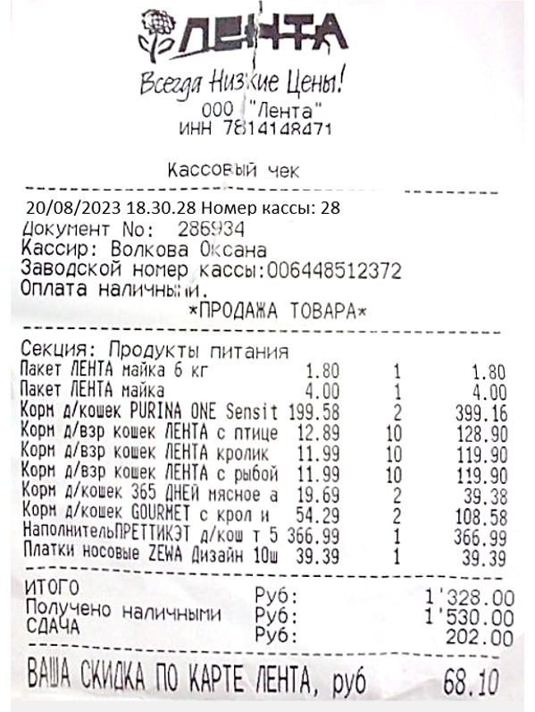
Приём «Составь характеристику на человека»

Slide 9
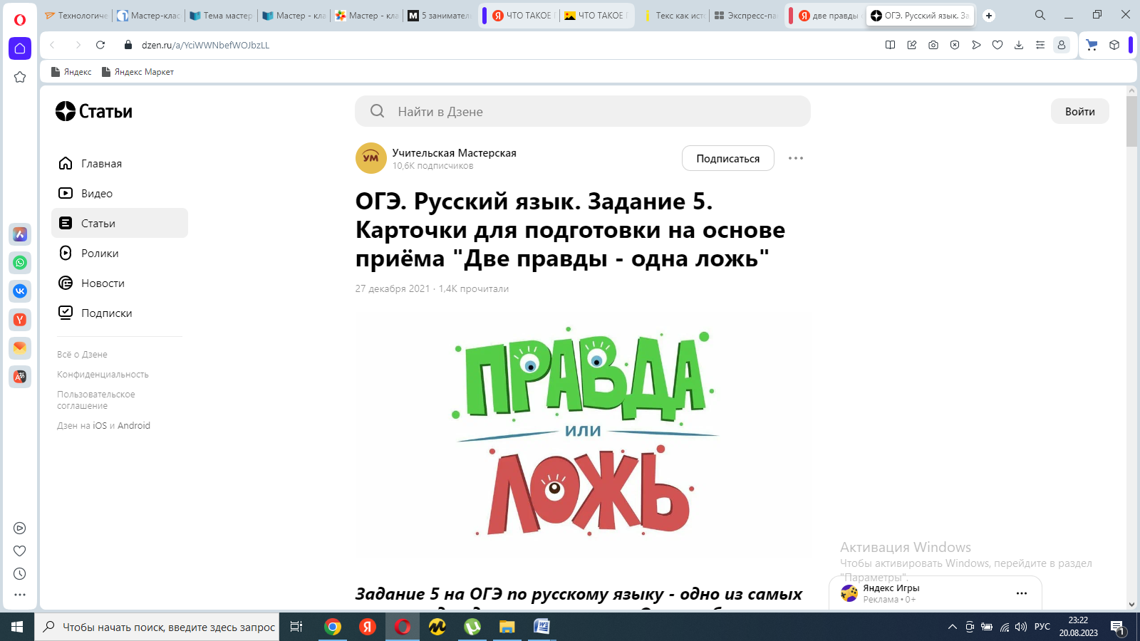
ПРИЁМ «Две правды - одна ложь»
Все слова являются существительными второго склонения.
аквариум | кровать | подоконник
Все слова являются наречием.
солнце | ветрено | пасмурно

Slide 10

Приём «Мудрые совы»
РАБОЧИЙ ЛИСТ С ЗАДАНИЯМИ:
-Найдите в тексте основные (новые) понятия и запишите их в алфавитном порядке.
-Выберите из текста новую информацию, которая является для Вас неожиданной,
так как противоречит Вашим ожиданиям и первоначальным представлениям.
-Ты уже знаешь, последние новости? Запишите ту информацию,
которая является для Вас новой.
-Главная жизненная мудрость. Постарайтесь выразить главную мысль текста одной фразой.
Или какая из фраз каждого раздела является центральным высказыванием,
какие фразы являются ключевыми?
-Иллюстративное изображение. Постарайтесь проиллюстрировать основную мысль
текста и, если возможно, Вашу реакцию на нее в виде рисунка, схемы, карикатуры и т.д.
-Поучительный вывод. Можно ли сделать из прочитанного такие выводы,
которые были бы значимы для будущей деятельности и жизни?

Slide 11
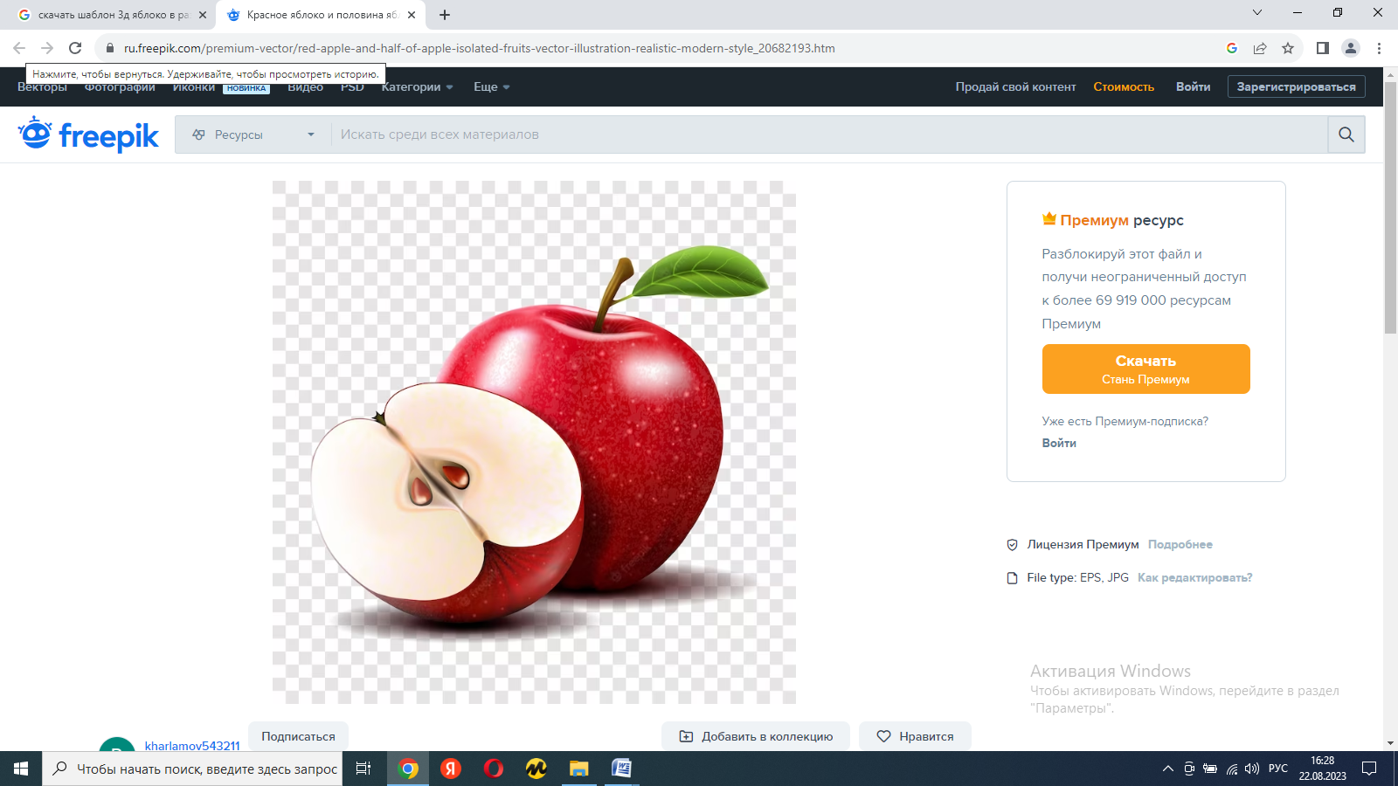
3 УРОВНЯ ИНФОРМАЦИИ
В ТЕКСТЕ
ФАКТУАЛЬНАЯ
ПОДТЕКСТОВАЯ
то, о чём в тексте говорится в неявном виде, между строк.
то, о чём в тексте говорится в явном виде.
основная идея, замысел автора
КОНЦЕПТУАЛЬНАЯ

Slide 12

ВЫСКАЗЫВАНИЕ
«Что есть чтение – как не разгадывание, толкование, извлечение тайного, оставшегося за строками, пределами слов…»

Slide 13

СПАСИБО ЗА ВНИМАНИЕ!

